Slide 1
Добрая девочка
К.В. Лукашевич
Презентацию подготовила
учитель начальных классов
Муранская Марина Владимировна

Slide 2
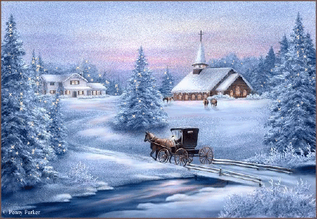
Стояла суровая зима. Всё было покрыто снегом.

Slide 3
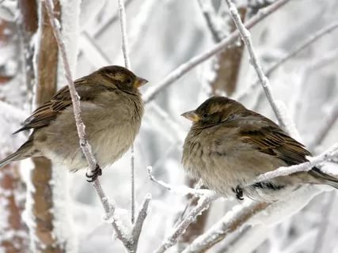
Тяжело пришлось от этого воробушкам. Бедняжки нигде не могли найти корма.

Slide 4
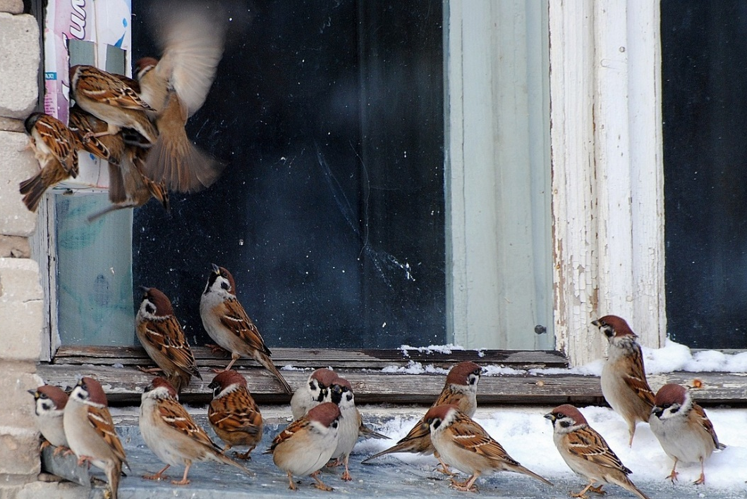
Летали воробышки вокруг дома и жалобно чирикали.
Пожалела воробышков добрая девочка Маша.

Slide 5


Slide 6
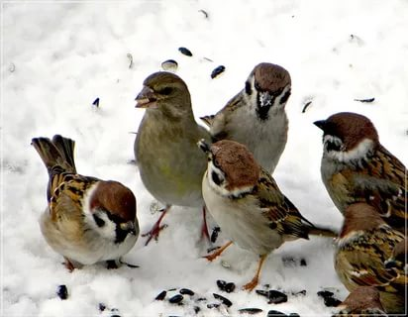
Она стала собирать хлебные крошки, и каждый день сыпала их у своего крылечка.

Slide 7
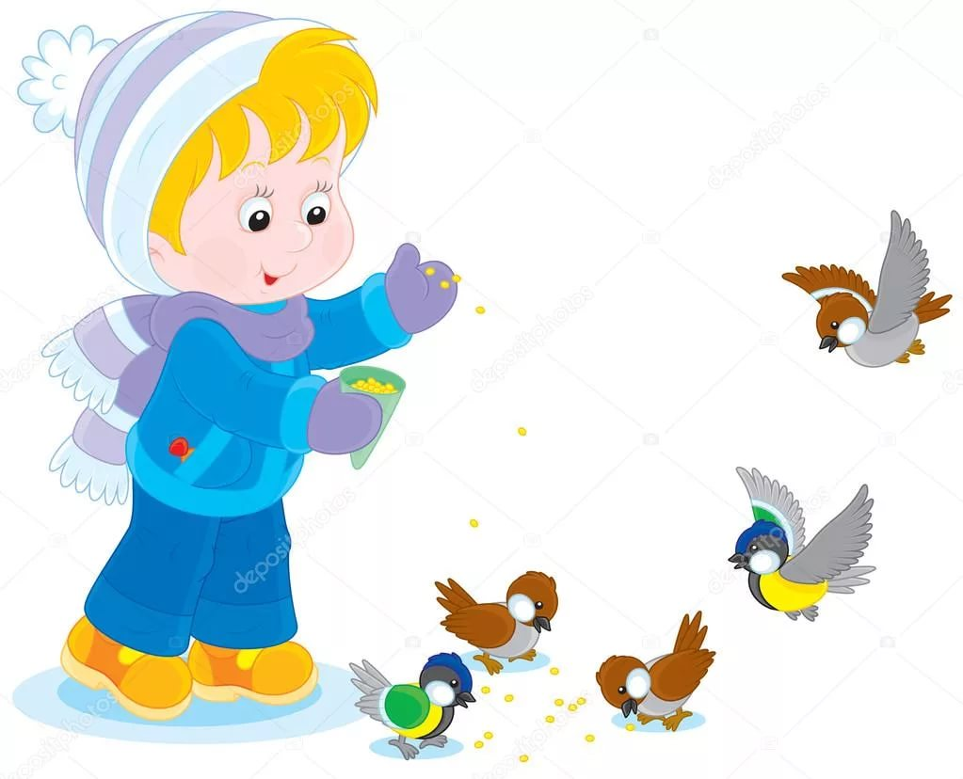
Воробышки прилетали на корм и скоро перестали бояться Маши.

Slide 8
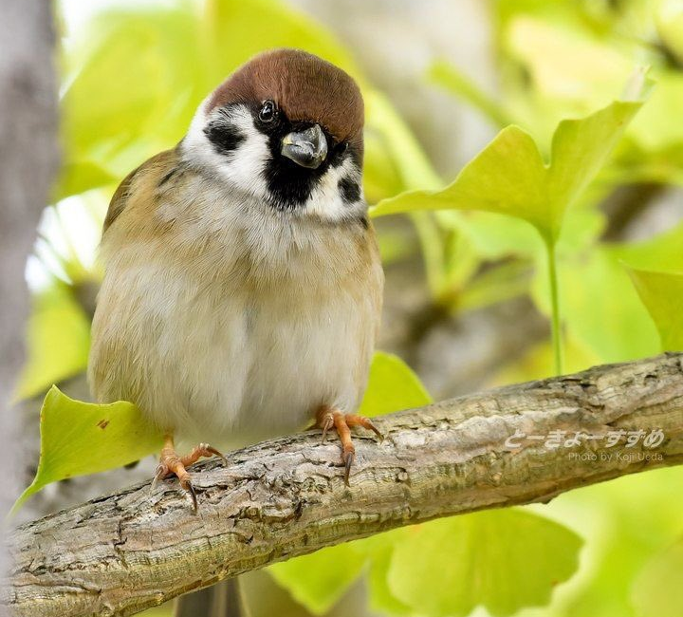
Так добрая девочка
прокормила бедных
птичек до самой
весны.

Slide 9


